Slide 1
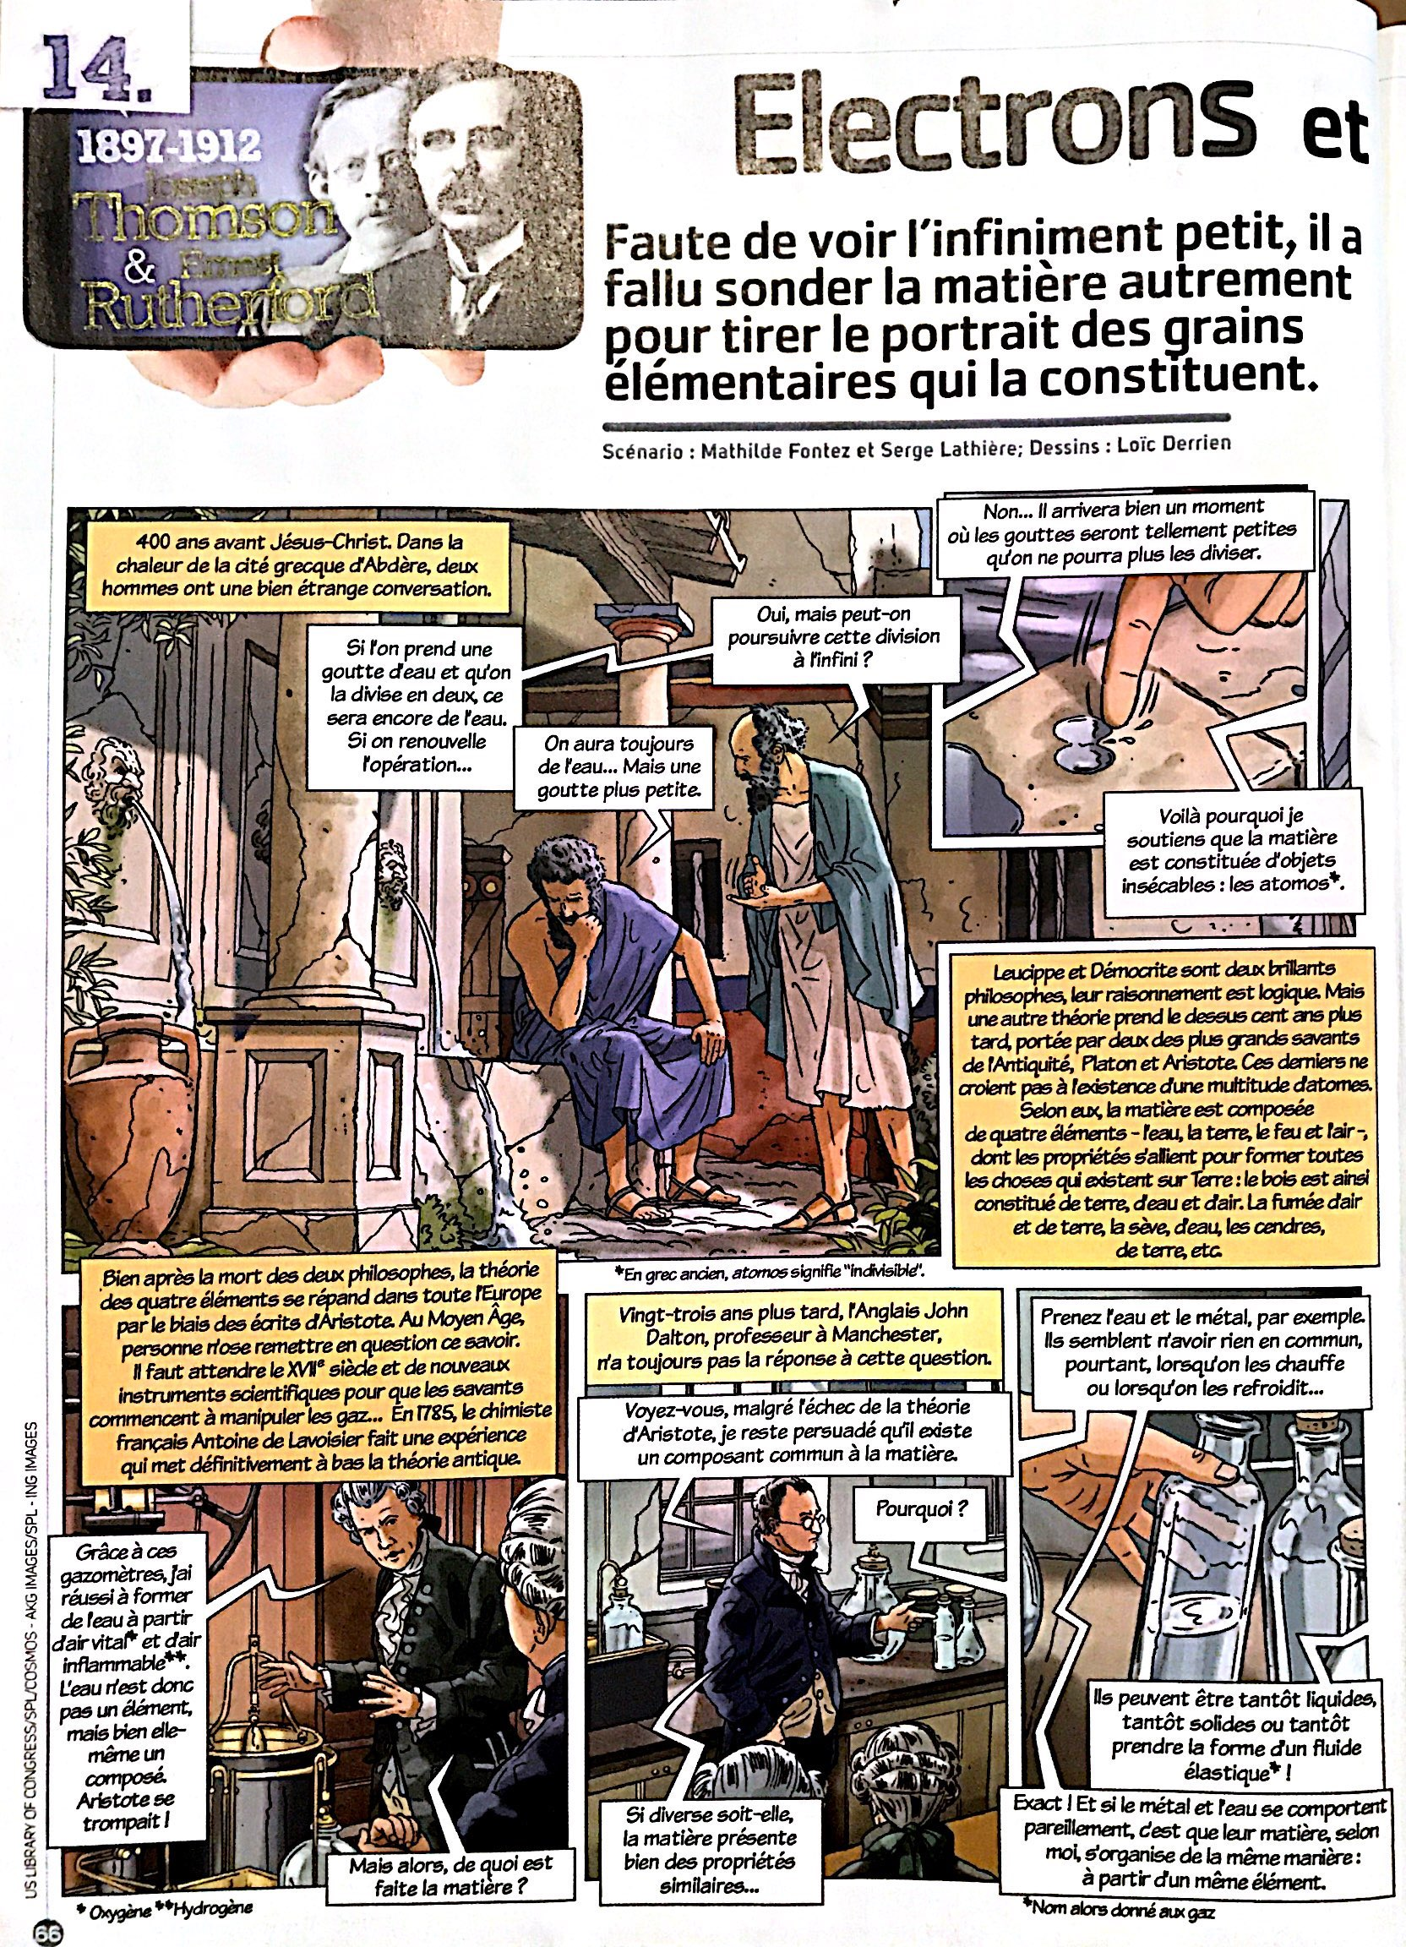
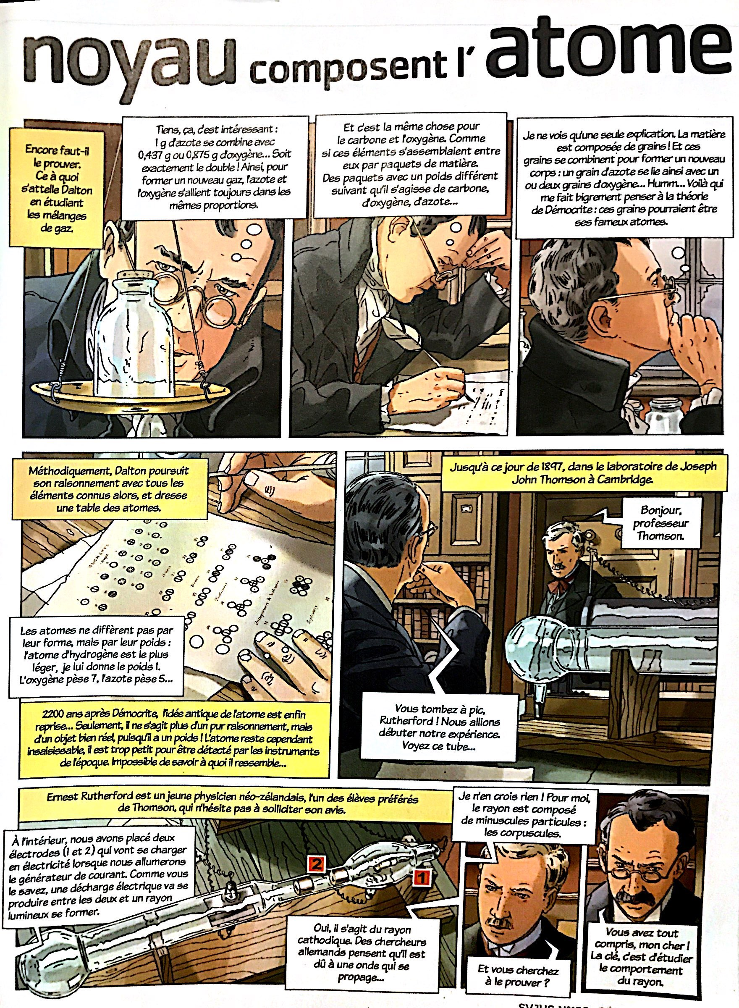
Tiens, ça c’est intéressant :
Si je veux fabriquer de l’eau je dois toujours utiliser une masse d’oxygène 9 fois plus grande que la masse d’hydrogène.
L’hydrogène et l’oxygène s’allient toujours dans les mêmes proportions.
J’observe le même phénomène avec le carbone et l’oxygène. Comme si ces éléments s’assemblaient entre eux par paquets de matière. Des paquets avec un poids différent suivant qu’il s’agisse de carbone, d’oxygène, d’hydrogène…
Je vois une explication possible. La matière serait composée de grains ! Et ces grains se combinent pour former un nouveau corps : deux grains d’hydrogène se lierait avec un grain d’oxygène… Humm… Voilà qui me fait bigrement penser à la théorie de Démocrite : ces grains pourraient être ses fameux atomes.

Slide 2
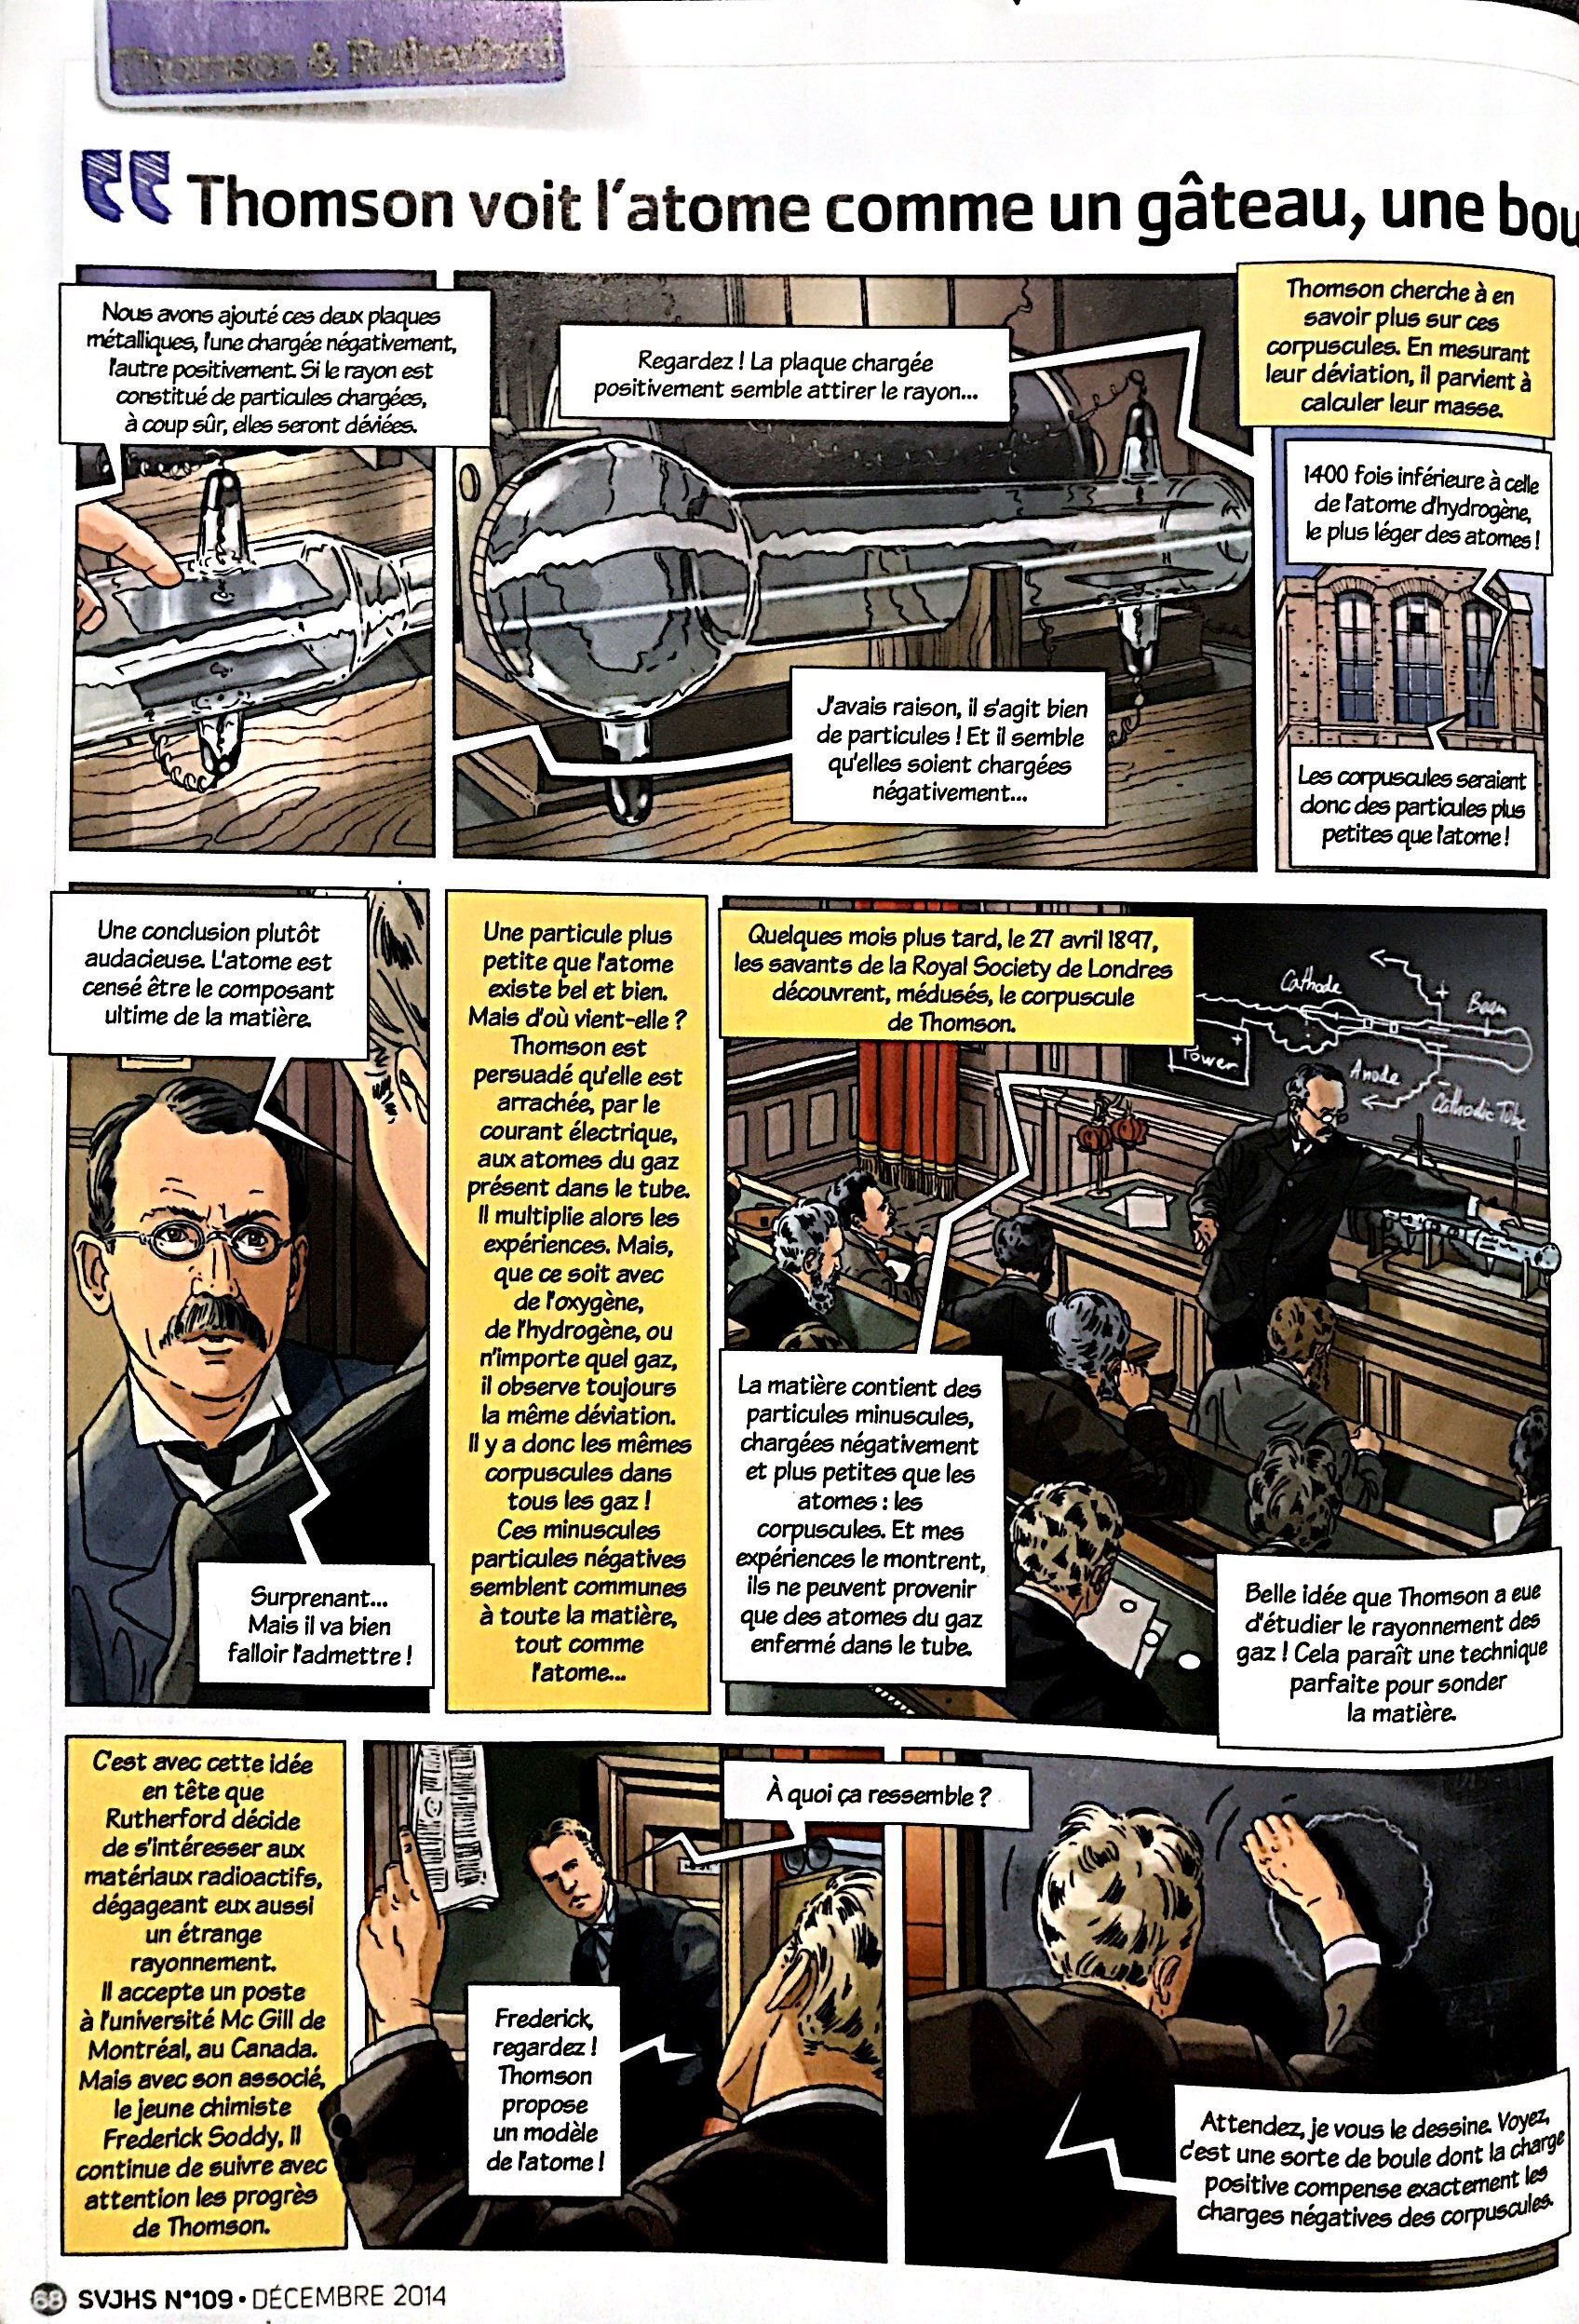
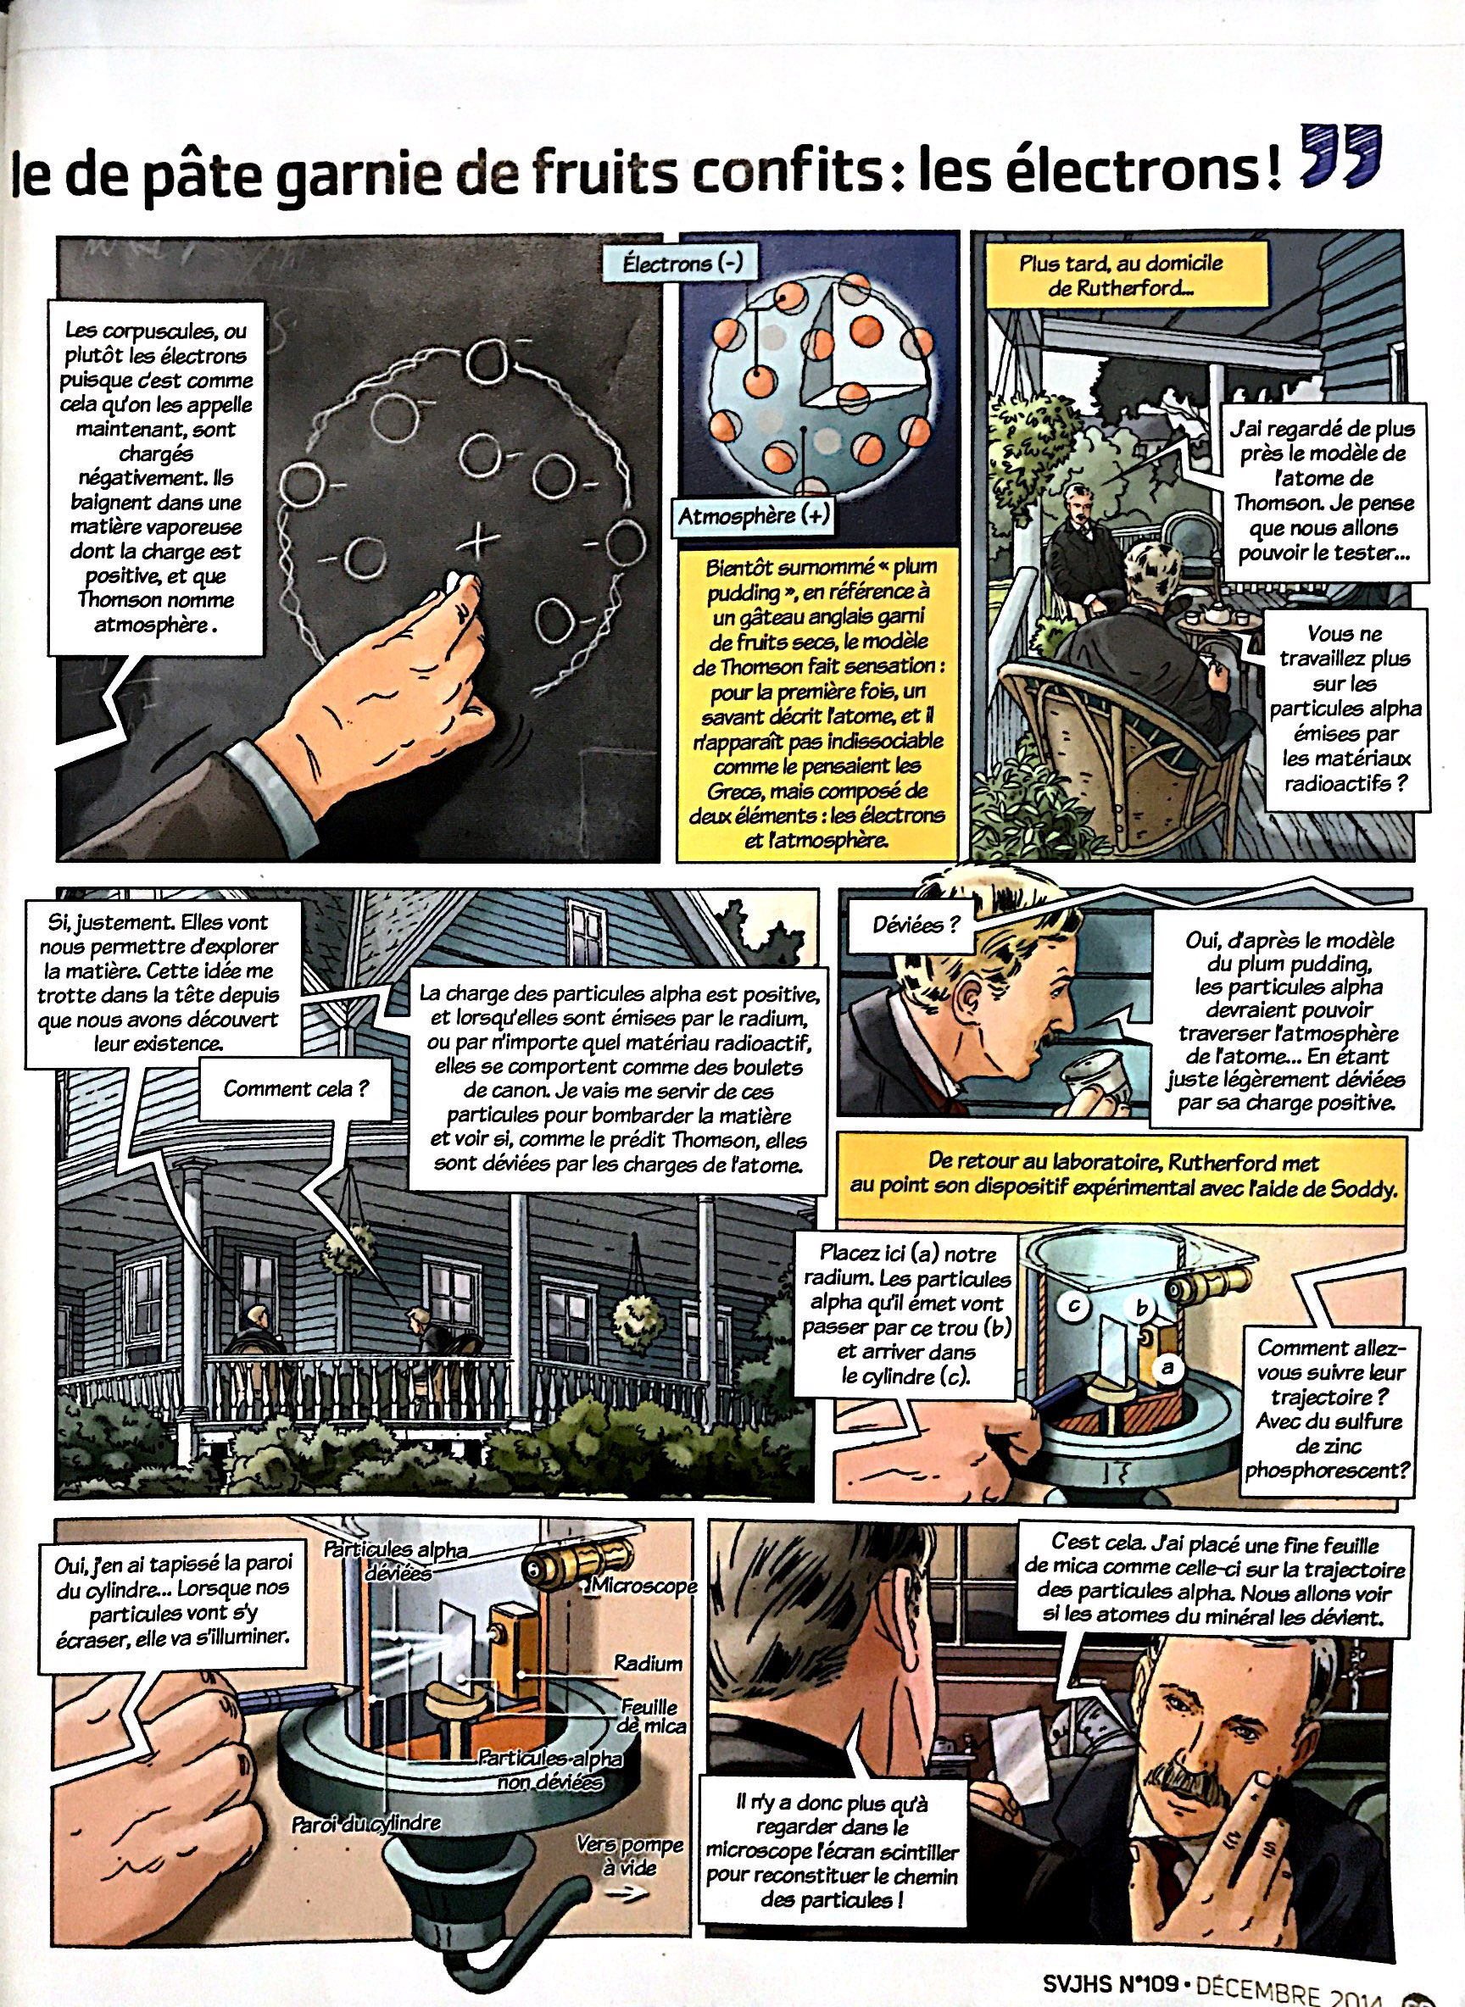

1850 fois inférieure à celle de l’atome d’hydrogène, le plus léger des atomes !
Une particule plus petite que l’atome existe bel et bien. Mais d’où vient elle? Thomson est persuadé qu’elle s’échappe de la cathode. Il multiplie les expériences avec des cathodes différentes. Mais qu’elles soient en fer, en l’or ou en platine, il observe toujours la même déviation. Il y a donc toujours les mêmes corpuscules dans tous ces matériaux différents ! Ces particules négatives semblent communes à toute la matière, tout comme l’atome…
Oui, d’après le modèle du plum pudding, les particules alpha devraient pouvoir traverser l’atmosphère de l’atome… En étant juste très légèrement déviées par sa charge positive.
La matière contient des particules minuscules chargées négativement et beaucoup plus petites que les atomes : les corpuscules.
Placez ici (a) notre radium. Les particules alpha qu’il émet vont passer par ce trou (b) et s’échouer sur l’écran cylindrique (c).
Belle idée que Thomson a eue d’étudier ce rayon cathodique ! Cela paraît une technique parfaite pour sonder la matière.

Slide 3
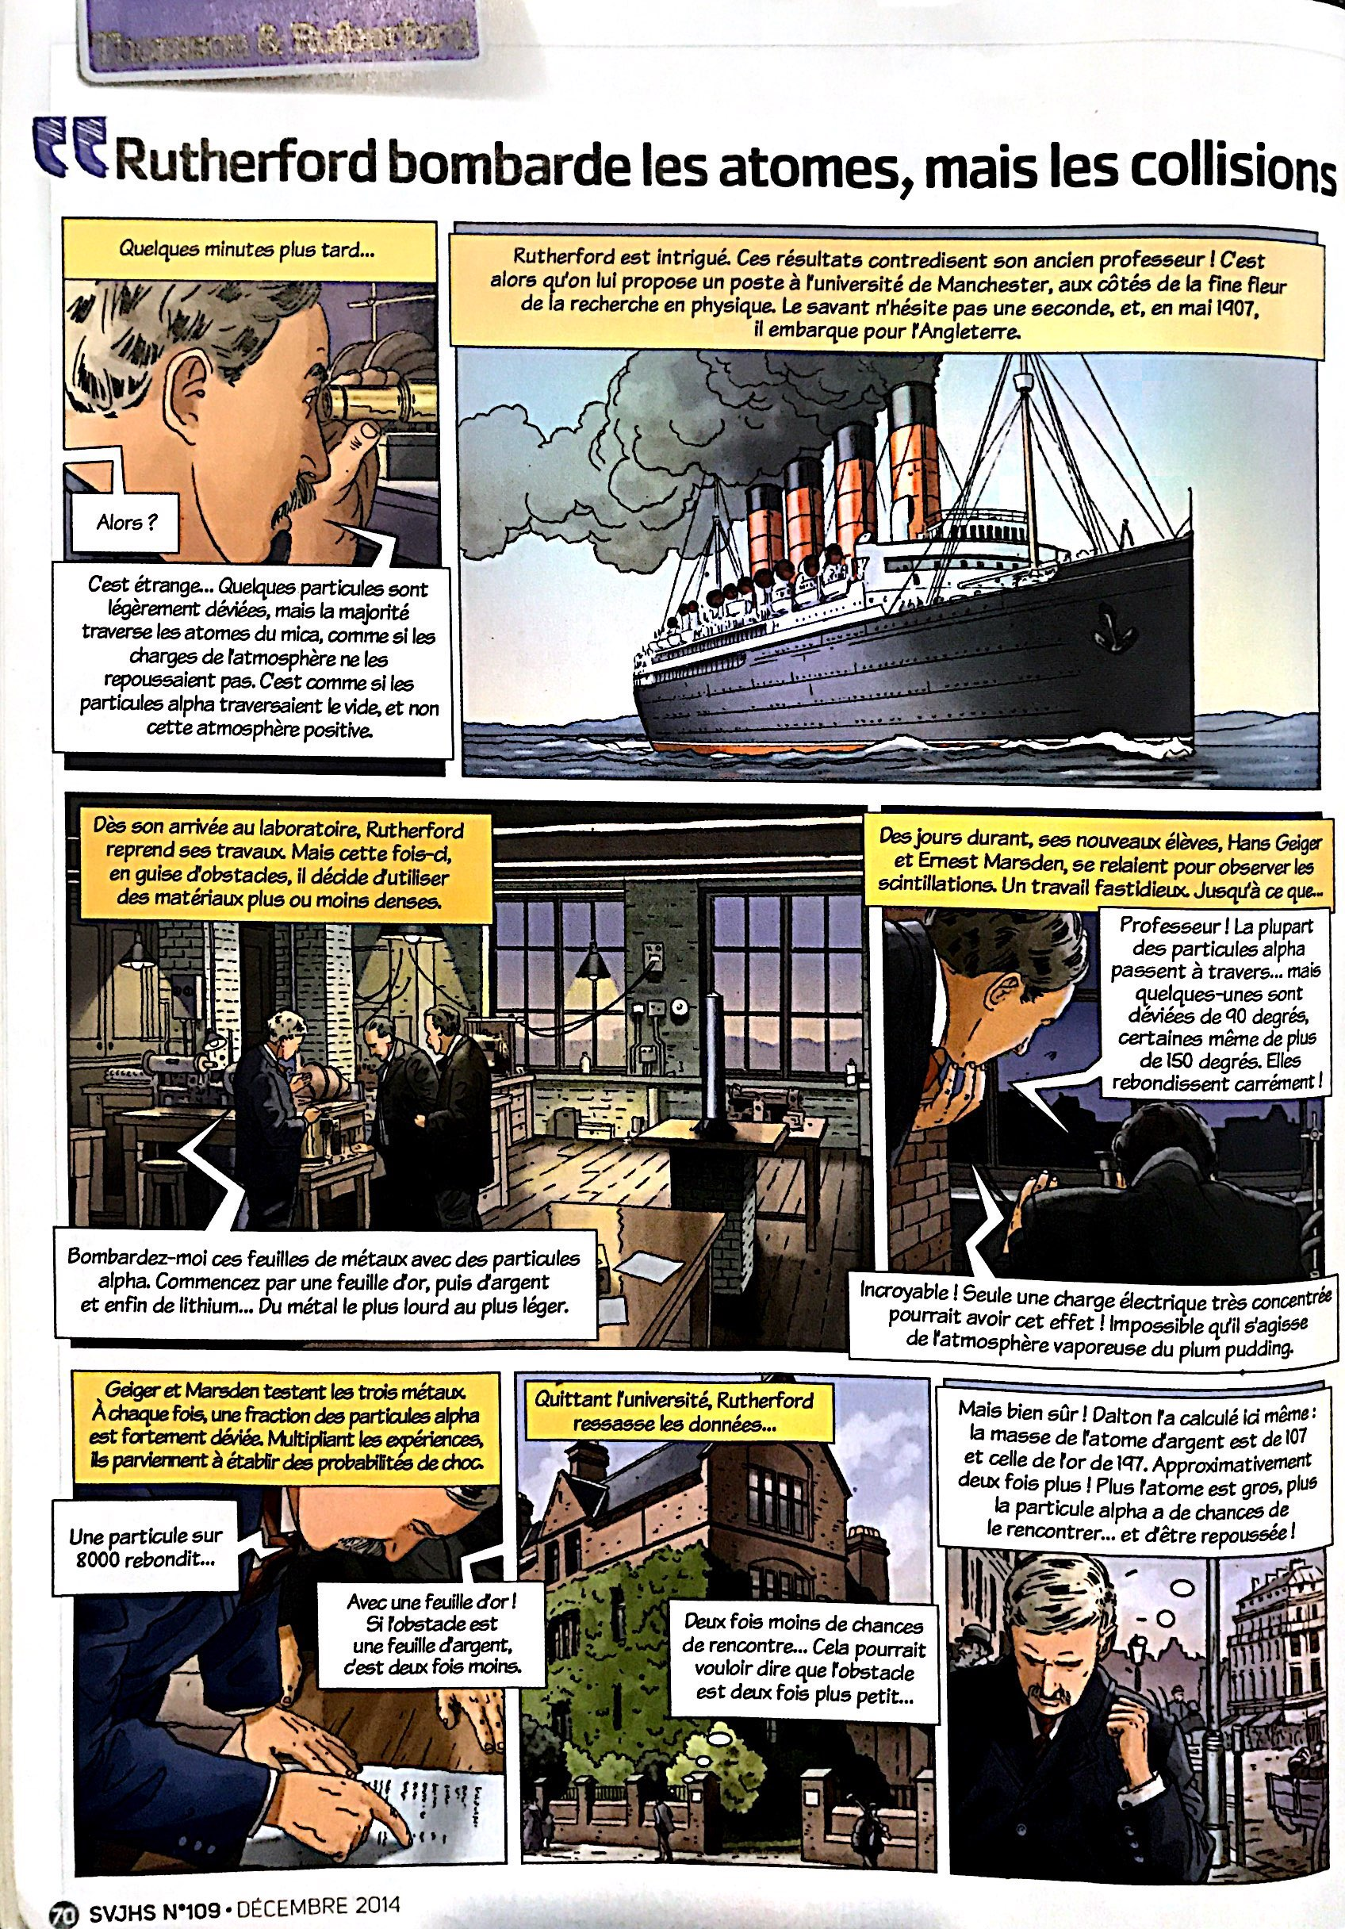
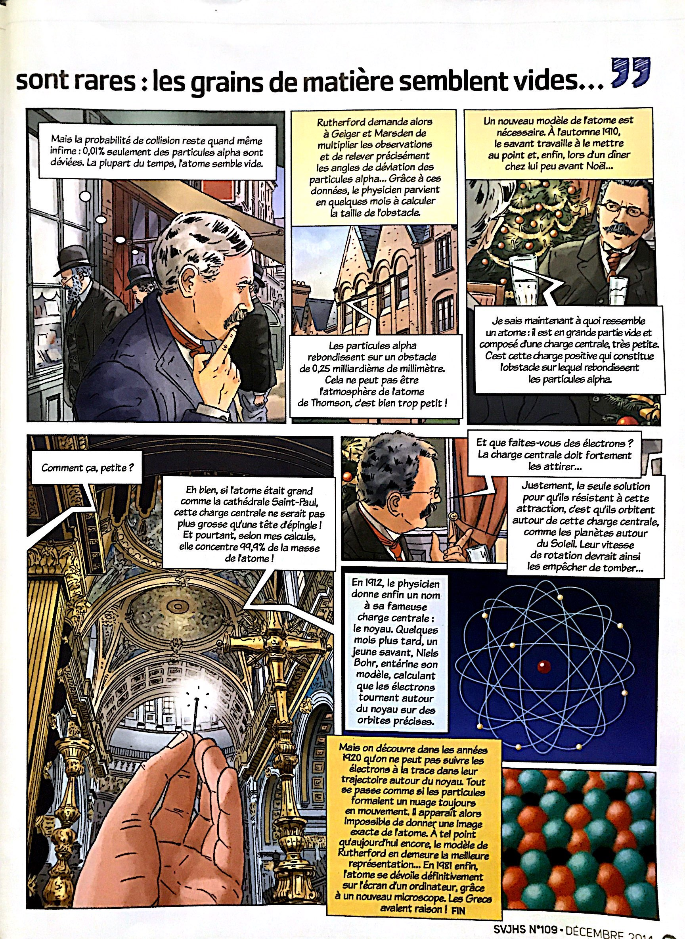
Quelques jours plus tard, après de nombreux essais…
C’est bizarre. Je pensais que l’atmosphère positive de l’atome allait être suffisamment diffuse pour laisser passer toutes les particules alpha. Pourtant certaines rebondissent sur l’atmosphère…
En même temps, cela semble logique puisque la masse de l’atome d’argent est de 108 alors que celle de l’or est de 197. Approximativement deux fois plus ! Plus l’atome est gros, plus la particule alpha a de chances de le rencontrer… et d’être repoussée !
Dans les années, le physicien autrichien Erwin Schrödinger découvre qu’on ne peut pas suivre les électrons à la trace dans leur trajectoire. Tout se passe comme si les électrons formaient un nuage autour du noyau. En 1981 enfin, l’atome se dévoile définitivement sur l’écran d’un ordinateur, grâce à un nouveau microscope que l’on appelle microscope a effet tunnel. Leucippe et Démocrite avaient raison ! FIN

